Slide 1

ANÁLISE DO PERFIL DO SISTEMA DE EDUCAÇÃO BRASILEIRO
Fase Intermediária III - ETL
CRISTIANO NASCIMENTO
JUVENAL JOSÉ DUARTE
REGIS FRANCISCO TELES MARTINS

Slide 2
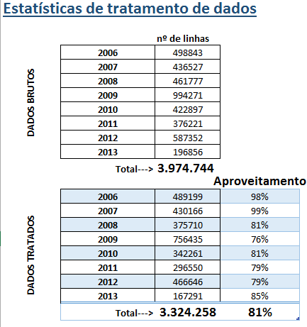
TRATAMENTO DE DADOS
Proposta: Reunir os dados numa única tabela intermediária no banco com os dados filtrados para posterior consulta da tabela fato e dimensões do DW
Tratamentos:
Filtros
Transformações
Exclusões de outliers
Preenchimento de valores não informados
Conciliações
Concatenações
Junções
Decodificações

Slide 3
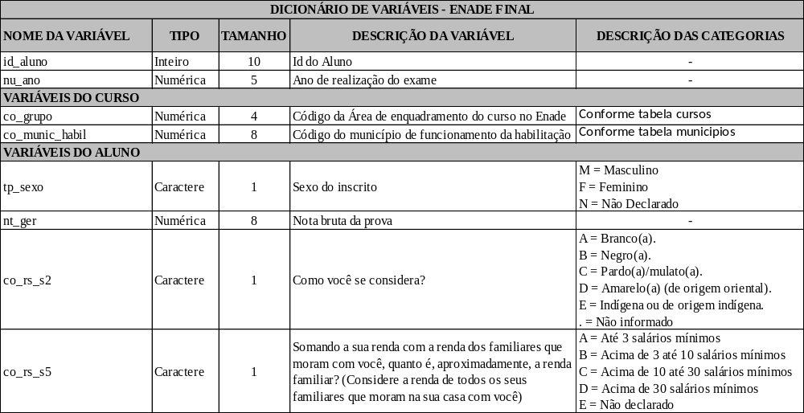
DICIONÁRIO DE VARIÁVEIS PADRÃO
Obs – Média de 125 campos, foram utilizados 8

Slide 4

ETAPA DE INPUT
PENTAHO (KETTLE/SPOON)
Lê dados de um arquivo com qualquer delimitador: “ , ” “ ; ” “ / ” “ | ”
Usados nos anos: 2008, 2009, 2010, 2012 e 2013

Slide 5

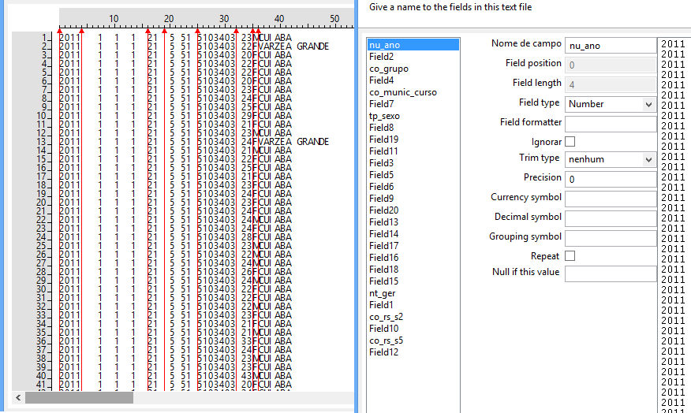
ETAPA DE INPUT
PENTAHO (KETTLE/SPOON)
Usada para ler dados a partir de arquivo de texto
Lista de arquivos ou diretórios com wild cards na forma de expressões regulares
utilizada em todas as transformações com arquivos originais em TXT dos anos: 2006, 2007 e 2011.
Método de visualização que facilita a conferência e delimitação manual dos campos à partir do dicionário de dados

Slide 6

ETAPA DE TRANSFORMAÇÃO
PENTAHO (KETTLE/SPOON)
Trabalha com tipos de dados e configura o comprimento e precisão dos campos no fluxo
Usado na transformação dos anos 2006 e 2007, onde foi utilizada de uma transformação de Merge Join. Como as tabelas originais eram muito grandes, através da etapa Select values foram previamente filtrados os campos de interesse de cada tabela, reduzindo significantemente o tempo de processamento.

Slide 7

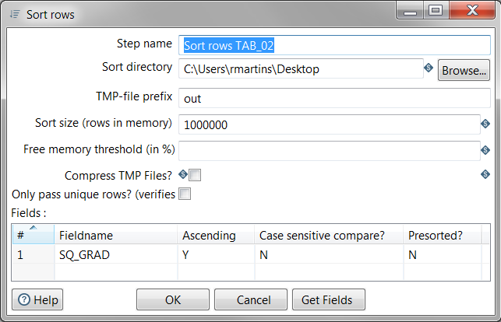
ETAPA DE TRANSFORMAÇÃO
PENTAHO (KETTLE/SPOON)
Classifica as linhas com base nos campos especificados. Estes podem ser em ordem crescente ou decrescente.
Esse step é obrigatório antes de uma etapa de Merge Join

Slide 8

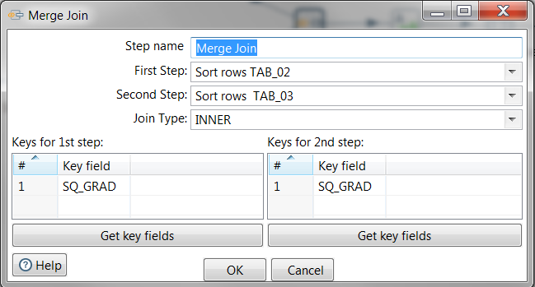
ETAPA DE TRANSFORMAÇÃO
PENTAHO (KETTLE/SPOON)
Executa uma junção clássica entre conjuntos de dados provenientes de duas etapas de entrada diferentes. As opções de join incluem INNER, LEFT OUTER, RIGHT OUTER, e FULL OUTER
Utilizada para combinar os dados de análise dos anos de 2006 e 2007, que estavam em tabelas separadas.

Slide 9

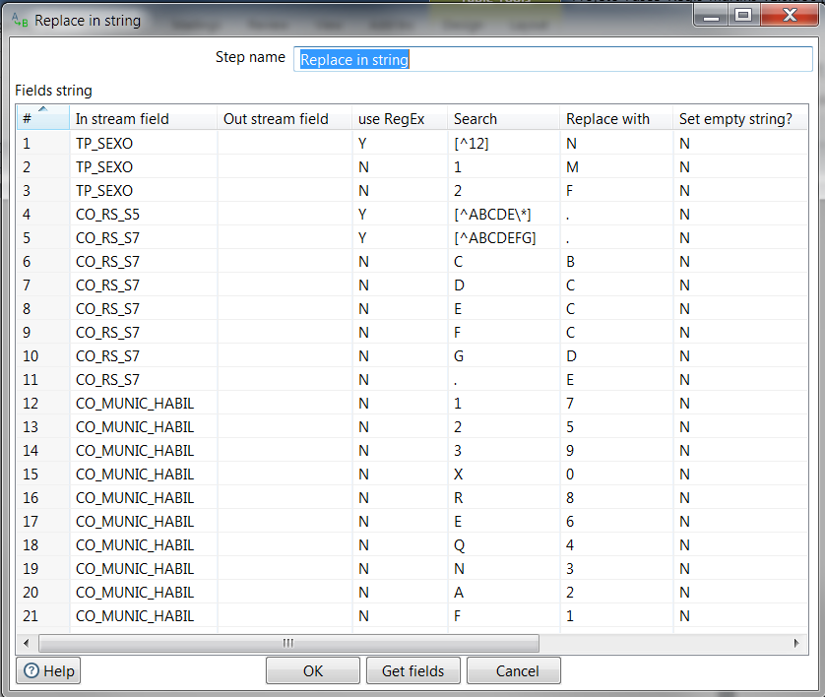
ETAPA DE TRANSFORMAÇÃO
PENTAHO (KETTLE/SPOON)
Faz a busca e substituição de caracteres dos campos, suportando também o uso de expressões regulares.
Foi utilizado para fazer as conciliações dos valores de gênero, etnia e faixa de renda, mencionadas na fase II
Foi necessário na decodificação da criptografia dos campos de municípios dos anos de 2006 e 2007, de acordo com o mapeamento fornecido pelo INEP.

Slide 10

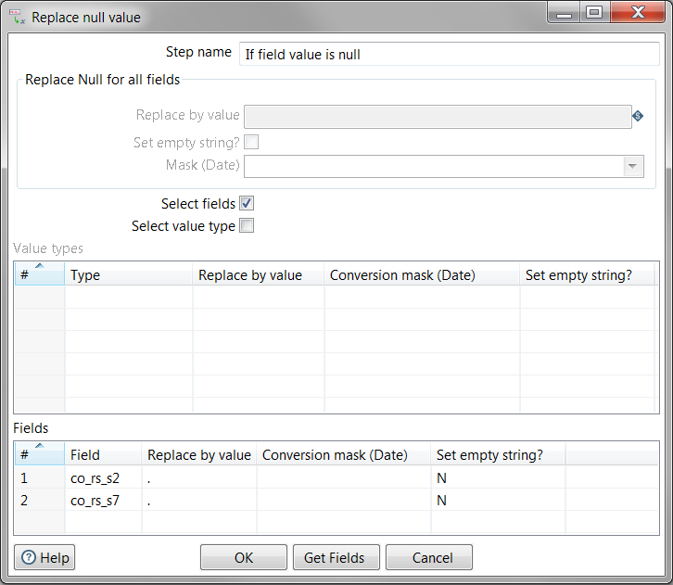
ETAPA DE TRANSFORMAÇÃO
PENTAHO (KETTLE/SPOON)
O Step "Se o valor do campo é nulo" é capaz de substituir os nulos por um determinado valor

Slide 11

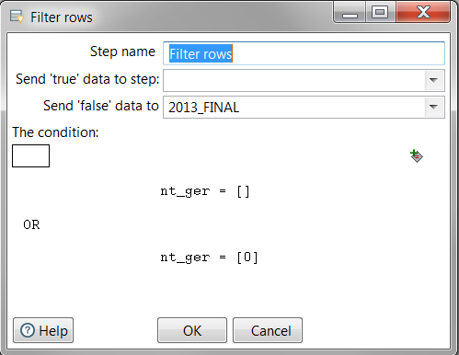
ETAPA DE TRANSFORMAÇÃO
PENTAHO (KETTLE/SPOON)
Permite filtrar linhas com base em condições e comparações.

Slide 12

ETAPA DE SAÍDA
PENTAHO (KETTLE/SPOON)
Usado para exportar dados para o formato de arquivo de texto.
Comumente usado para gerar valores separados por vírgulas(CSV).
Também é possível gerar arquivos de largura fixa.
Foi utilizado na etapa de validação, revisão e avaliação de consistência dos dados de saída, antes de ser carregado na tabela temporária enade.

Slide 13

ETAPA DE SAÍDA
PENTAHO (KETTLE/SPOON)
Permite carregar dados em uma tabela de banco de dados.
É equivalente ao operador INSERT.
Nessa etapa final os dados são inseridos na tabela temporária enade no banco da dados Postgres, em um servidor em núvem.
enade
DW

Slide 14

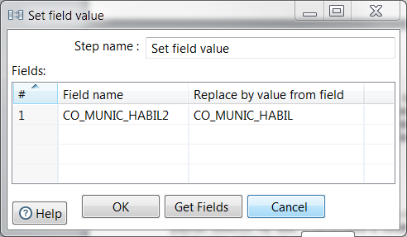
TRANSFORMAÇÕES ESPECIAIS
PENTAHO (KETTLE/SPOON)
Cidades Criptografadas pelo INEP
Após alguns processos burocráticos o INEP forneceu sua máscara de criptografia
Mas por exemplo, para a cidade de Brasilia, DF, onde o código de município é 5300108, de acordo com a classificação do IBGE, nas bases de 2006 e 2007, foi apresentado como “2NXFXXFXXFXR”.
Com a descriptografia obtivemos o seguinte valor 530100100108. No entanto, os caracteres em vermelho (01001) não fazem parte do formato adotado, necesitando assim ser removido.
Usado para duplicar o valor do campo de código de município, pois seriam necessários tomar 2 partes separadas do mesmo campo, o que não é possível sem esta transformação. Foi então criado um campo temporário com o nome de CO_MUNIC_HABIL2 e o valor de CO_MUNIC_HABIL foi copiado para esse campo.

Slide 15

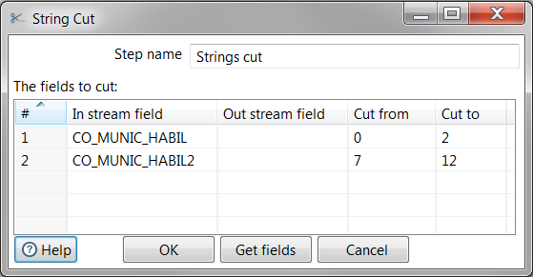
TRANSFORMAÇÕES ESPECIAIS
PENTAHO (KETTLE/SPOON)
Com os valores em dois campos, através da etapa Strings cut, foi possível selecionar os primeiros 2 caracteres de um dos campos e os últimos 5 caracteres do outro campo, isolando, ainda que em campos distintos os valores compatíveis com o padrão adotado.

Slide 16

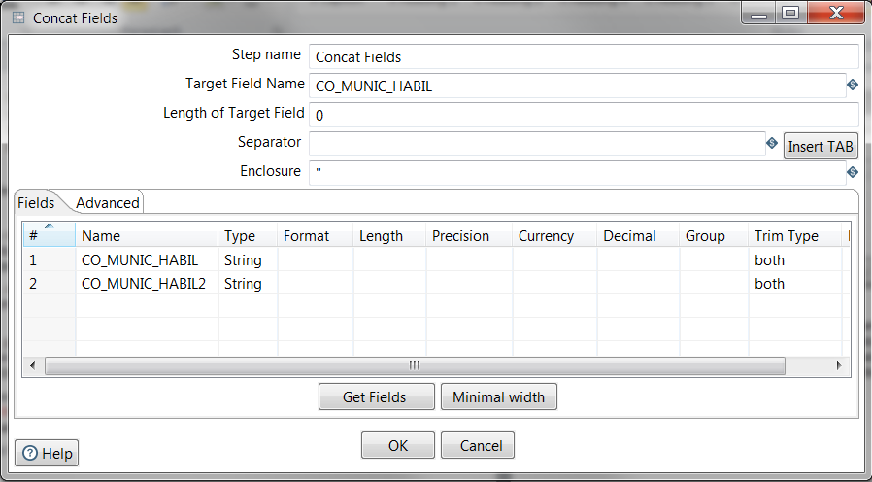
TRANSFORMAÇÕES ESPECIAIS
PENTAHO (KETTLE/SPOON)
Como última etapa, utilizamos o Concat Fields, que permite a concatenação de dois valores em um único campo, compondo finalmente o valor padronizado do código do município, atendendo ao formato proposto inicialmente.

Slide 17
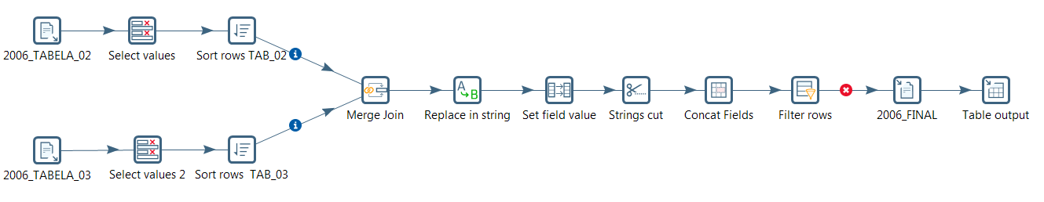
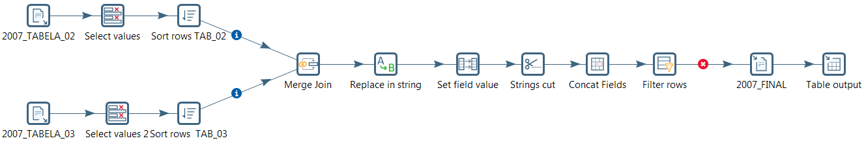
TRANSFORMAÇÕES POR ANO
PENTAHO (KETTLE/SPOON)
2006
2007

Slide 18
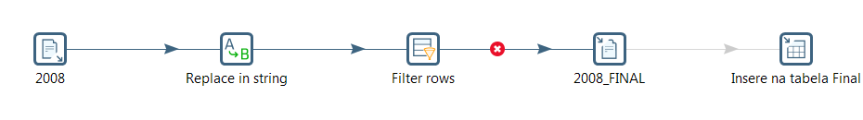
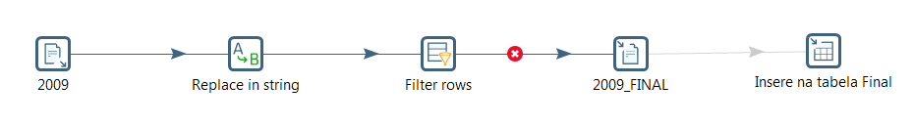
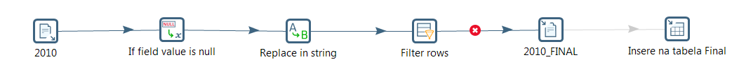
TRANSFORMAÇÕES POR ANO
PENTAHO (KETTLE/SPOON)
2008
2009
2010

Slide 19
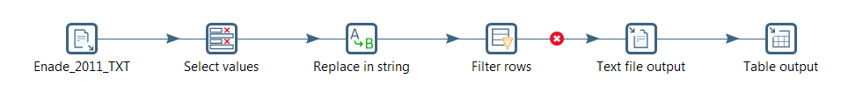
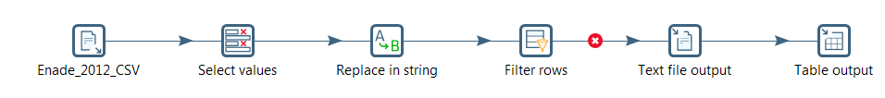
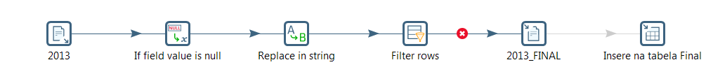
TRANSFORMAÇÕES POR ANO
PENTAHO (KETTLE/SPOON)
2011
2012
2013

Slide 20
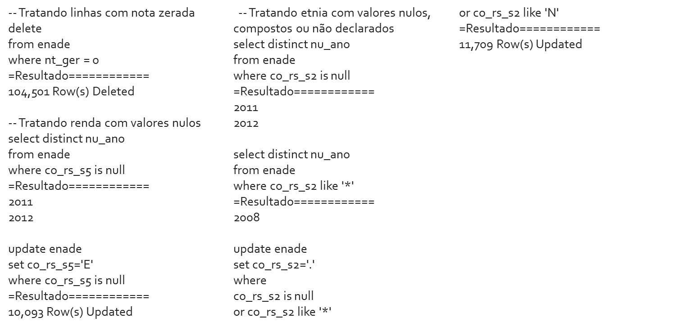
ÚLTIMAS CORREÇÕES
QUERY
Notou-se que mesmo após todo o processo de limpeza realizado no spoon ainda haviam algumas inconsistências que necessitaram de tratamento manual através de query.

Slide 21
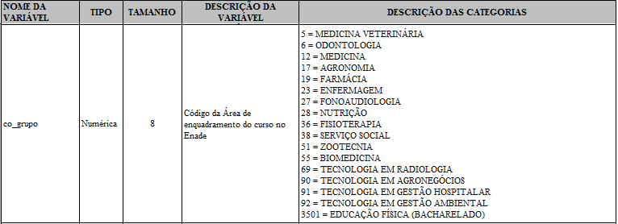
PREENCHIMENTO DAS DIMENSÕES - CURSO
Integração de nomes de curso com área de conhecimento
Dados comparados com:
http://www.cnpq.br/documents/10157/186158/TabeladeAreasdoConhecimento.pdf
https://pt.wikipedia.org/wiki/Lista_de_cursos_superiores_do_Brasil

Slide 22


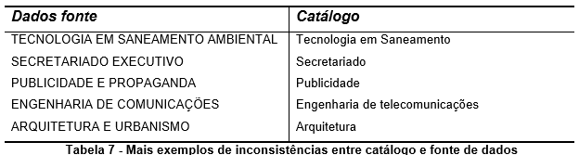
PREENCHIMENTO DAS DIMENSÕES - CURSO
proccv
Match 30%
Padronização inicial nas nomenclaturas a taxa de match subiu para 51%.
Ordenação e limpeza das linhas repetidas reduziu o número de cursos de 328 para 218 únicas.
Corretude da junção foi para 62%

Slide 23
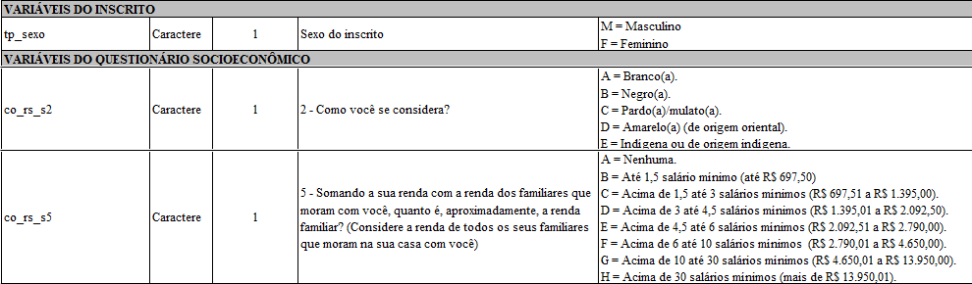
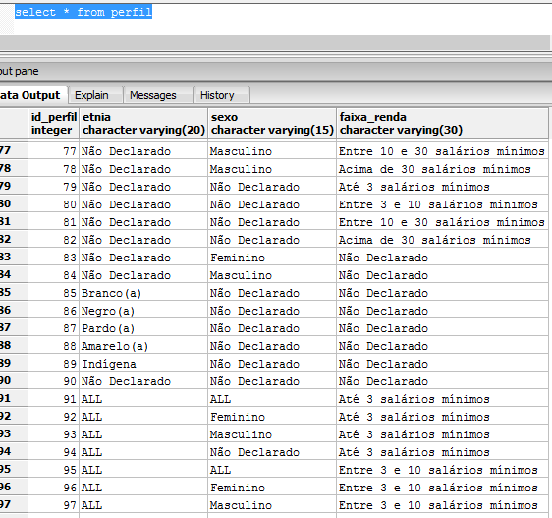
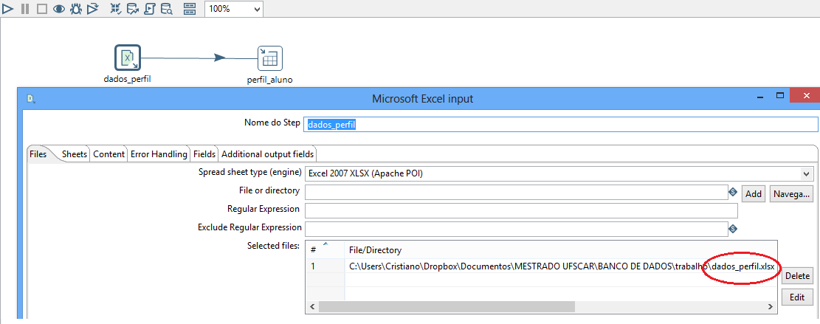
PREENCHIMENTO DAS DIMENSÕES - PERFIL
Preenchimento de todas as combinações e agregações
Importação de dados de perfil para a tabela de dimensões
Consulta da tabela dimensão de perfil

Slide 24
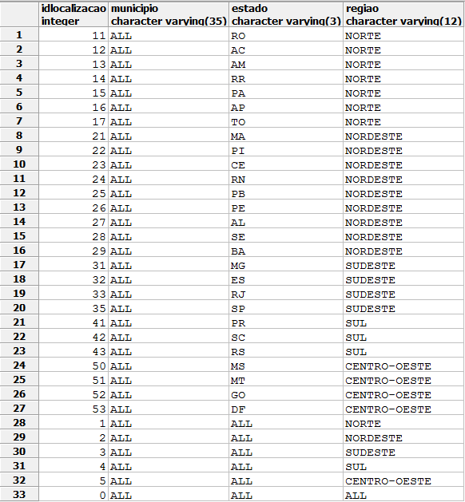
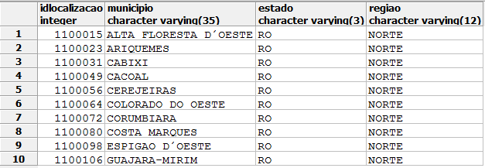
PREENCHIMENTO DAS DIMENSÕES - LOCALIZAÇÃO
Código do Município: 3552205
1º dígito: Região → 3 = Sudeste
1º e 2º dígitos: UF → 35 = São Paulo (SP)
3º, 4º, 5º e 6º dígitos: Município → 5220 = Sorocaba
7º dígito: DV → 5 = DV
Consulta da tabela dimensão de Localização
Consulta das agregações da tabela dimensão de Localização

Slide 25
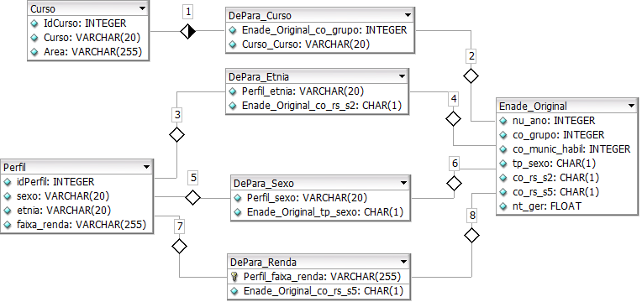
INTEGRAÇÃO TABELA FATO

Slide 26
INTEGRAÇÃO TABELA FATO
insert into Nota_v0 (ano,
Curso_idCurso,
Localizacao_idLocalizacao,
Perfil_idPerfil,
nota_geral,
qtd_alunos) (
select
enade.nu_ano As ano,
DePara_Curso.idCurso As Curso_IdCurso,
to_number(enade.co_munic_habil,'9999999') As Localizacao_IdLocalizacao,
Perfil.id_perfil As Perfil_idPerfil,
avg(enade.nt_ger) As nota_geral,
count(enade.nt_ger) As qtd_alunos
from
enade,
DePara_Sexo,
DePara_Etnia,
DePara_Renda,
DePara_Curso,
Perfil
where
enade.tp_sexo = DePara_Sexo.tp_sexo
and enade.co_rs_s2 = DePara_Etnia.co_rs_s2
and enade.co_rs_s5 = DePara_Renda.co_rs_s5
and enade.co_grupo = DePara_Curso.co_grupo
and Perfil.sexo = DePara_Sexo.sexo
and Perfil.etnia = DePara_Etnia.etnia
and Perfil.faixa_renda = DePara_Renda.faixa_renda
group by
enade.nu_ano,
DePara_Curso.idCurso,
enade.co_munic_habil,
Perfil.id_perfil
);

